Slide 1


Как повысить эффективность работы медицинского учреждения с помощью веб-технологий
Надежда Шикина
менеджер проектов «1С-Битрикс»

Slide 2



Компания «1С-Битрикс» — российский разработчик систем управления сайтами и корпоративными порталами.
10 000+ партнеров
130 000+ сайтов
2006
2008
2011
2012

Slide 3
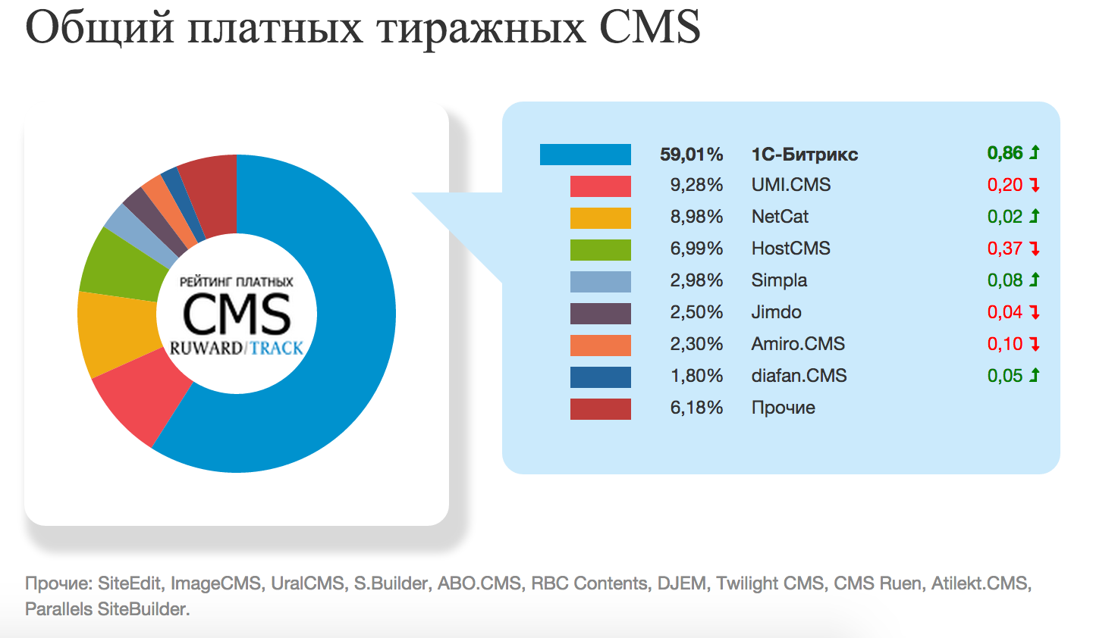
Платформа 1С-Битрикс
Рейтинг платных тиражных CMS

Slide 4


Быстро. Просто. Эффективно.
1С-Битрикс: Управление сайтом
профессиональная система управления веб-проектами для создания:
  корпоративных сайтов
  интернет-магазинов
  информационных порталов
  онлайн-сообществ
  социальных сетей
  и других сайтов
www.1c-bitrix.ru

Slide 5

Платформу «1С-Битрикс» выбрали:
Ригла
РКПБ им.Бехтерева
ИНВИТРО
Нормадент
ОАО «Медицина»
МедСи
Будь здоров
СМ-Клиника
КБ МГМУ им. Сеченова
НИИ неотложной детской хирургии и травматологии
Уро-Про
и еще более 700 медицинских организаций

Slide 6

Что такое
эффективный
сайт
Notes:
6

Slide 7

Эффективный сайт решает конкретные задачи организации

Slide 8
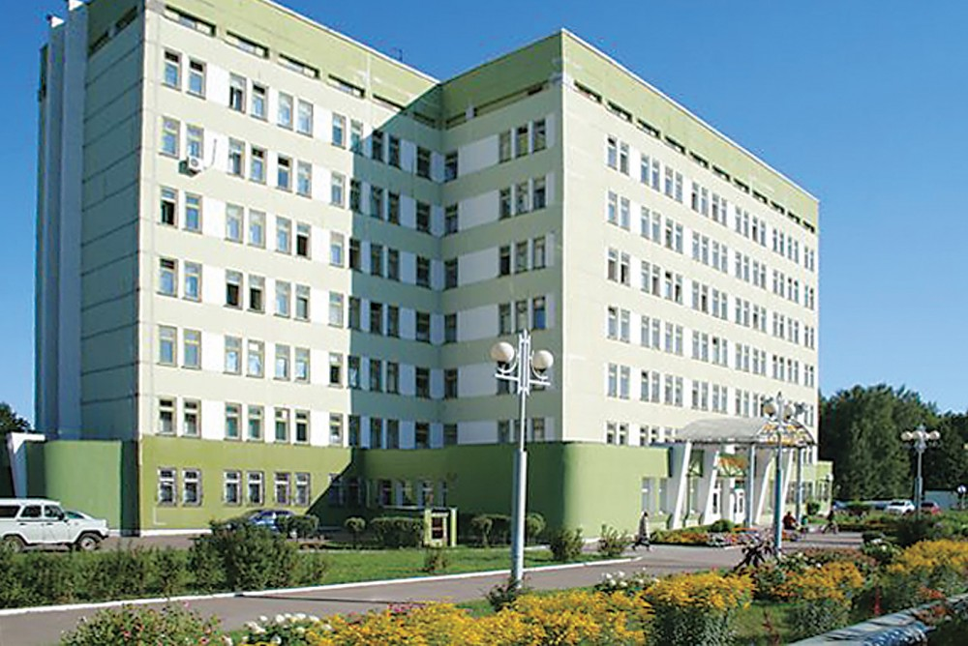
Бизнес-задачи медицинской организации
Увеличить кол-во новых посетителей, которым можно предложить услуги
Повысить престиж клиники (стоимость бренда)
Соответствовать требованиям законодательства во избежание проверок прокуратуры
Снизить затраты административного персонала

Slide 9
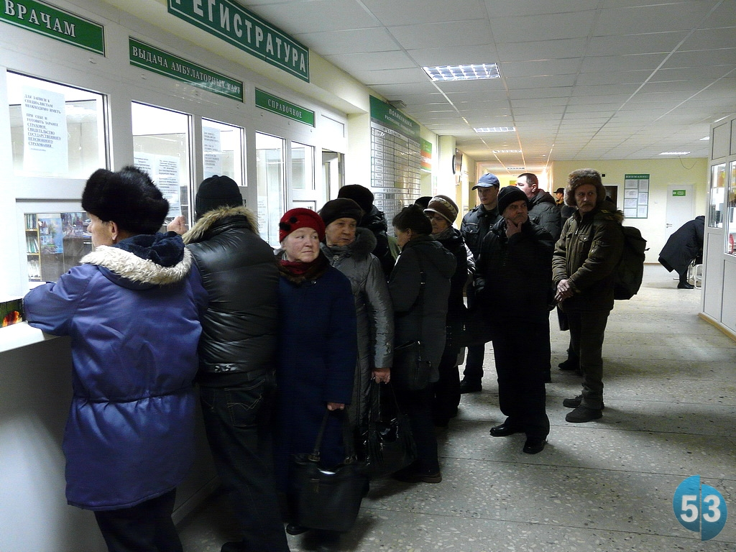
Сайт – инструмент решения
проблем пользователя
Комфортные условия для доступа к информации
Экономия времени на решение вопросов

Slide 10
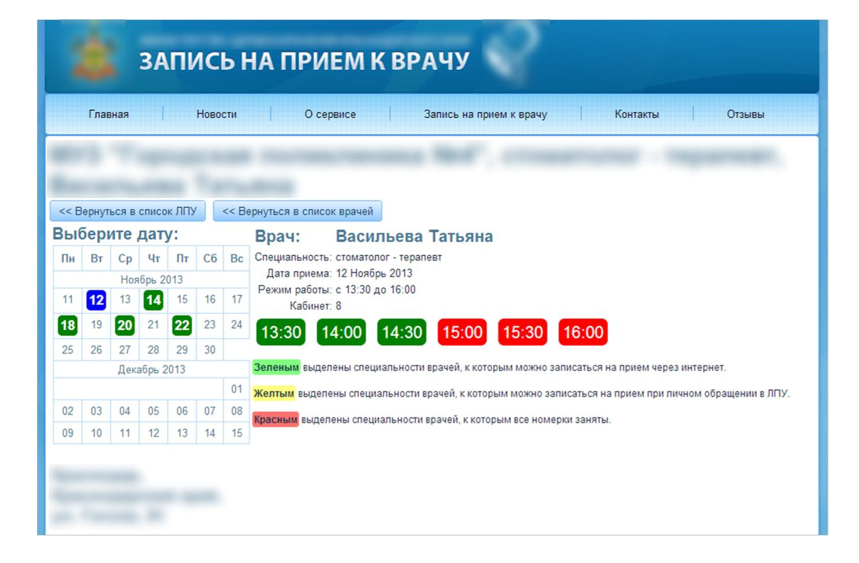
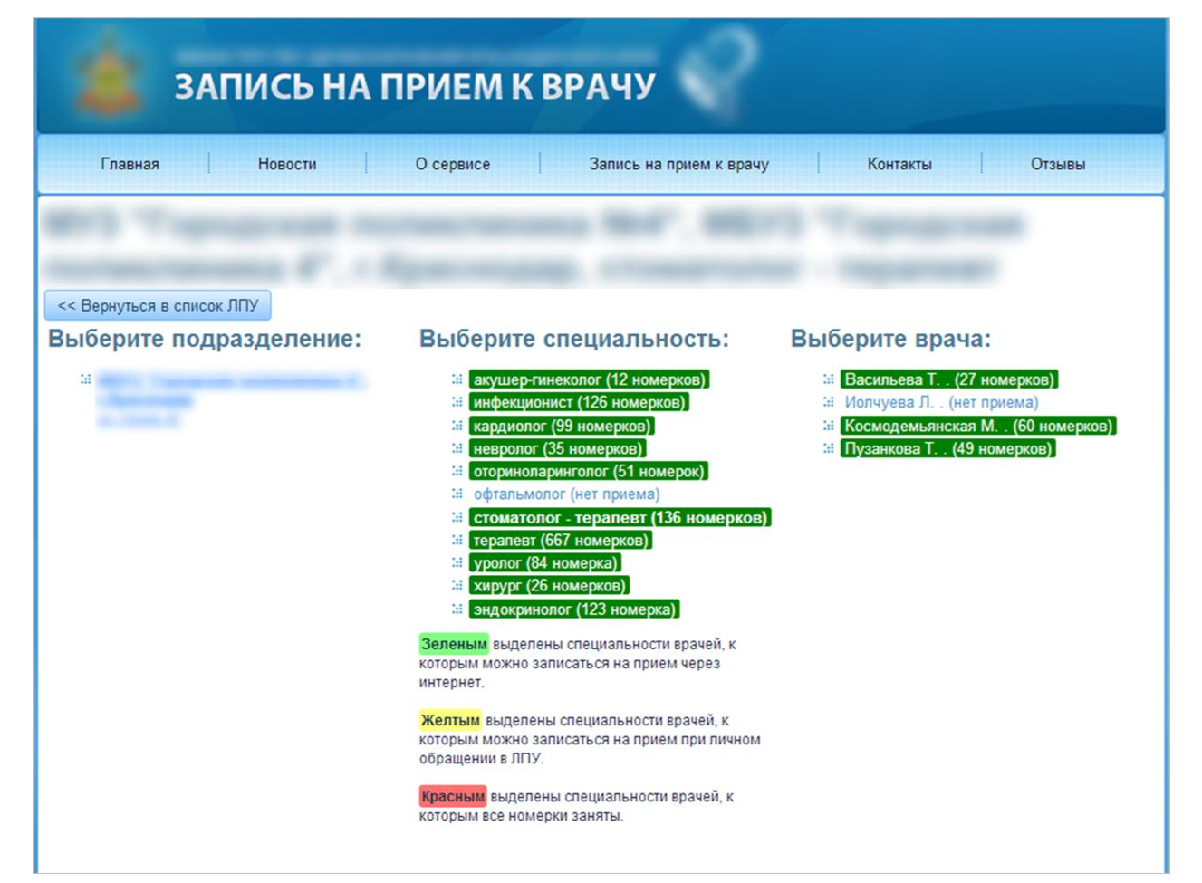

Slide 11

Что это?
Лечение кариеса
Эндодонтия
Прадонтология
Протезирование
Имплантология
Хирургия
Ортодонтия
Ортопантомограмма
Лечение зубов
Лечение зубных каналов
Лечение десен
Протезирование
Имплантация
Удаление зубов
Исправление прикуса
Ортопантомограмма (снимок всех зубов)

Slide 12

Google пессимизирует сайты в мобильной выдаче
Рекомендации
https://developers.google.com/speed/docs/insights/mobile#DeferParsingJS
Обзорная статья
http://www.searchengines.ru/seoblog/google_razyasnyaet_osoben.html

Slide 13

.
Если сайт долго
грузится, то он
будет терять большое число посетителей

Slide 14
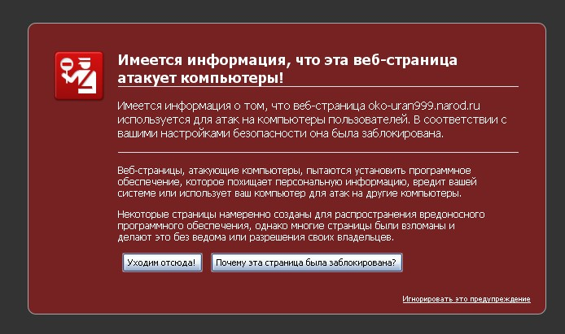
Чего не должно быть

Slide 15


Готовое решение для создание сайта медицинской организации

Slide 16

Интерактивные сервисы для пациента

Slide 17
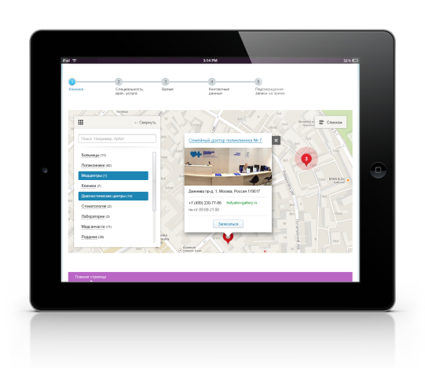
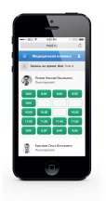
Интерактивные сервисы для пациентов
Интерактивная карта филиалов
Онлайн-запись
Видеоконсультации
Оплата на сайте
Личный кабинет
Мобильное приложение ^{скоро}

Slide 18
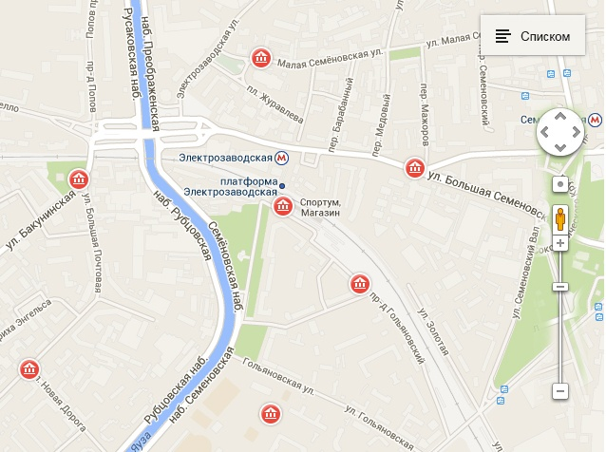
Интерактивная карта филиалов new

Slide 19
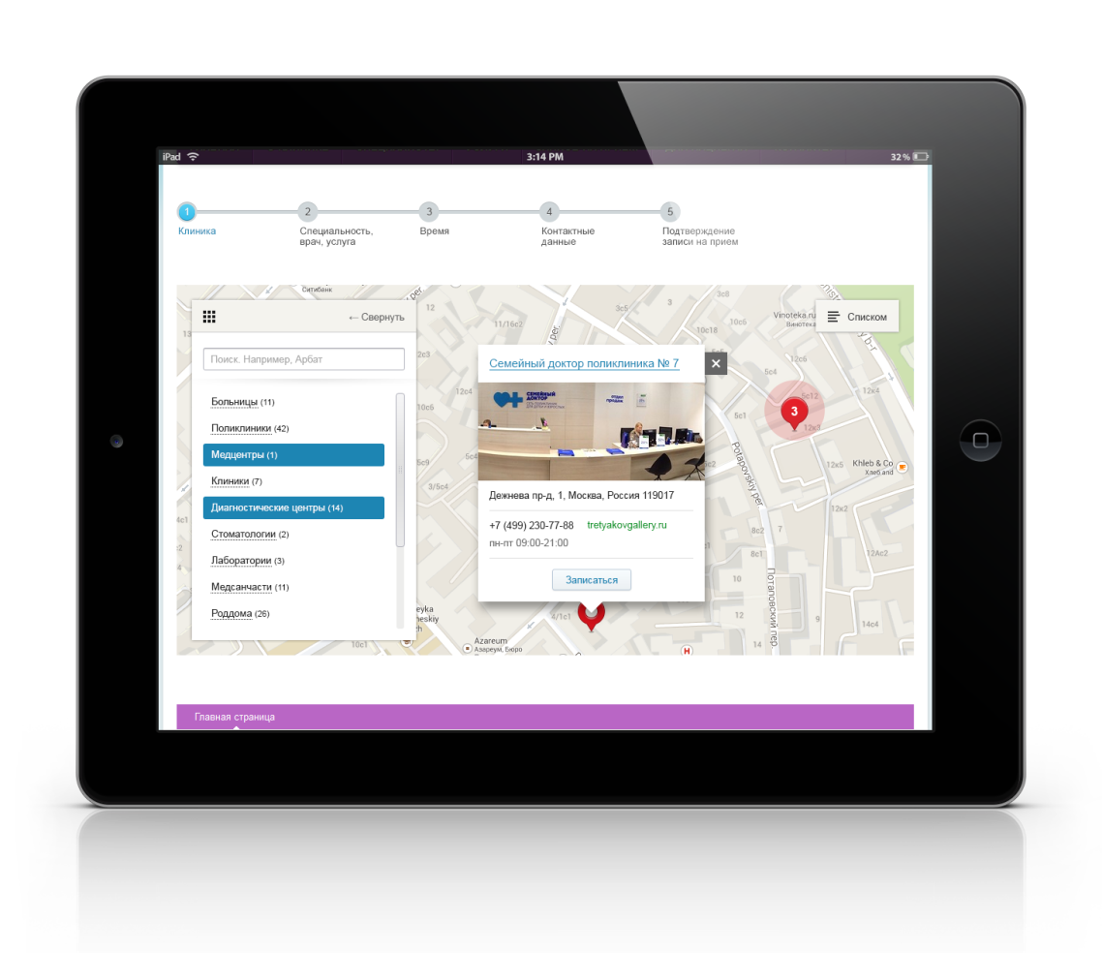
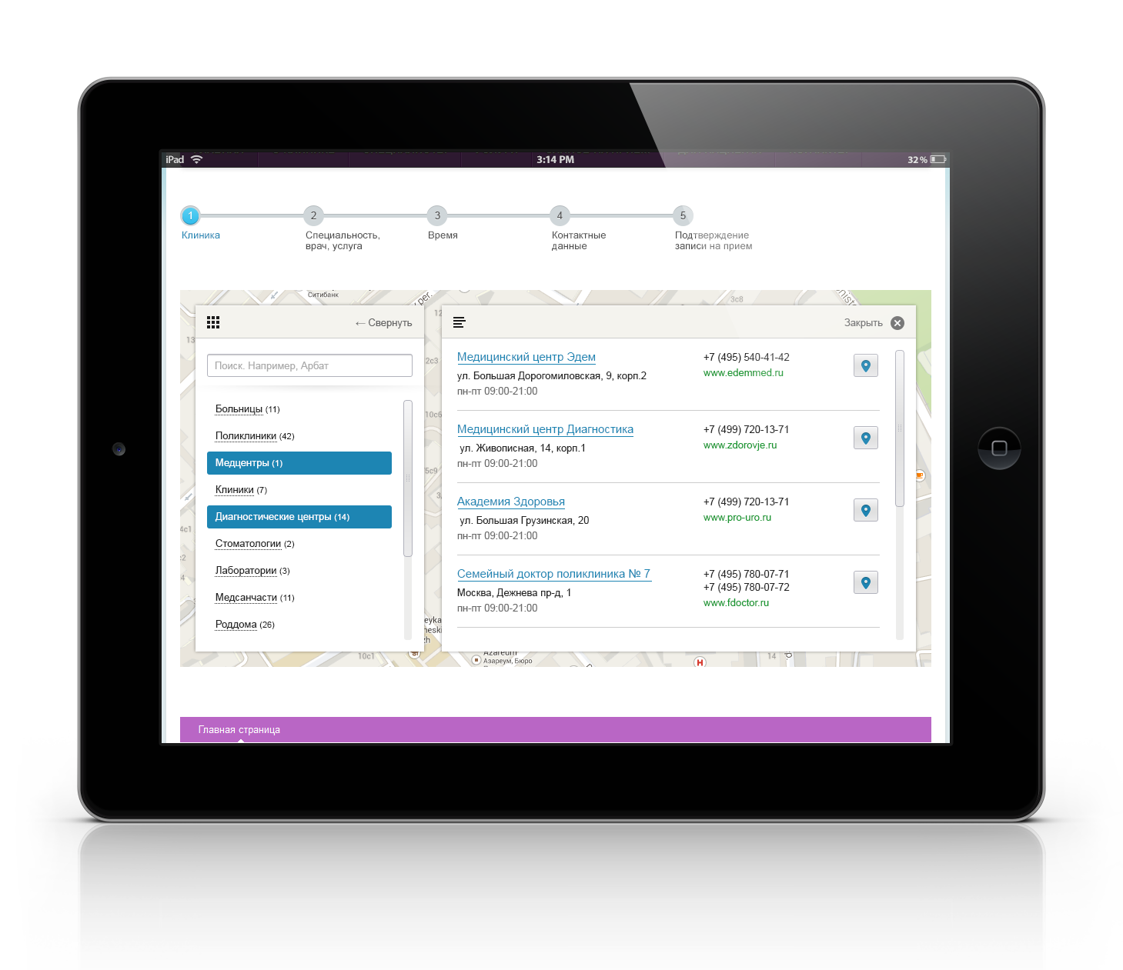
Интерактивная карта филиалов
отображение объектов на Яндекс.Картах или Google Maps
группировка объектов по категориям
список объектов
поиск объектов по их названию
детальная информация об объекте
прокладка маршрута до объекта
В решение интегрирован модуль «1С-Битрикс: Интерактивная карта объектов»
(Примечание - отдельно покупать модуль карт не нужно!)
Notes:
Мы стремились сделать проще и удобнее три основных сценария записи, на которые можно попасть с первых шагов:
Запись к конкретному врачу
Запись к специалисту
Запись на конкретную услугу

Slide 20
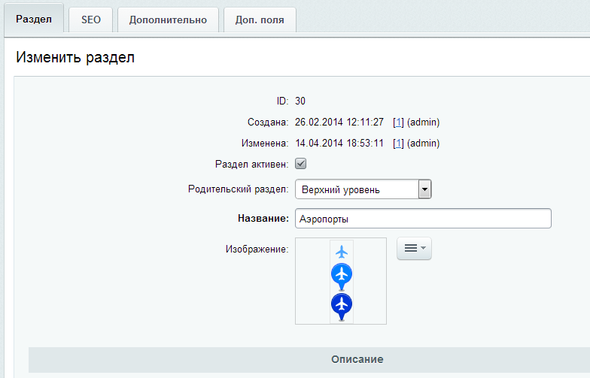
Управление картой (API)
Поддержка Яндекс.Карт и Google Maps
Кастомизация внешнего вида (Задание пользовательских маркеров, стили инфоокон, текстовые сообщения , высота карты, цвет линий и т.п):
через интерфейс административной панели 1С-Битрикс;
Через настройки компонента
с помощью настройки параметров и CSS
Настройка маршрутов
Подробнее о настройках карты читайте в документации
Notes:
Мы стремились сделать проще и удобнее три основных сценария записи, на которые можно попасть с первых шагов:
Запись к конкретному врачу
Запись к специалисту
Запись на конкретную услугу

Slide 21

Онлайн-регистратура

Slide 22
Ранним утром
Notes:
Мы стремились сделать проще и удобнее три основных сценария записи, на которые можно попасть с первых шагов:
Запись к конкретному врачу
Запись к специалисту
Запись на конкретную услугу

Slide 23
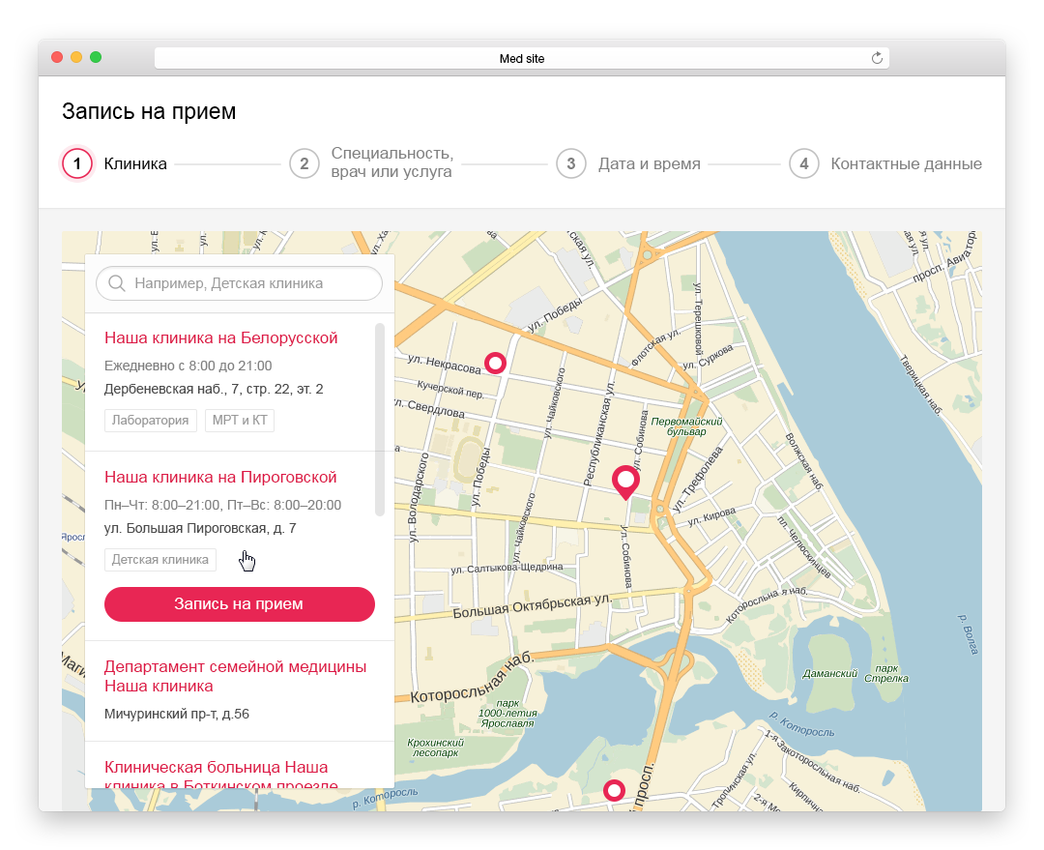
Выбор клиники на карте
Notes:
Мы стремились сделать проще и удобнее три основных сценария записи, на которые можно попасть с первых шагов:
Запись к конкретному врачу
Запись к специалисту
Запись на конкретную услугу

Slide 24
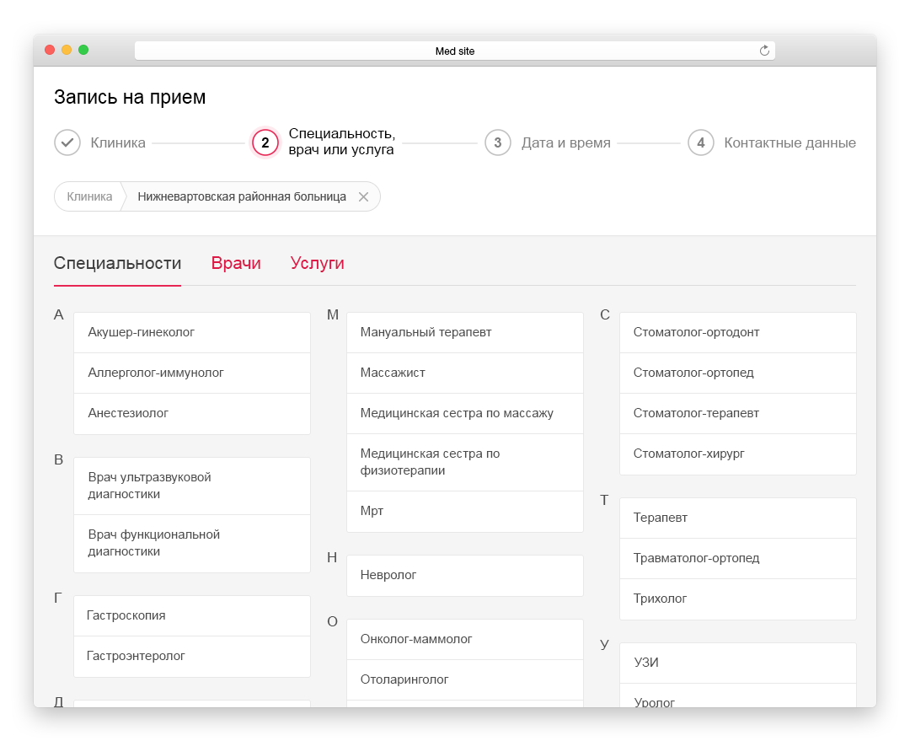
Запись к специалисту
Notes:
С помощью поля фильтра вы легко сможете найти уже знакомого вам врача и записаться на прием в удобное для вас время

Slide 25
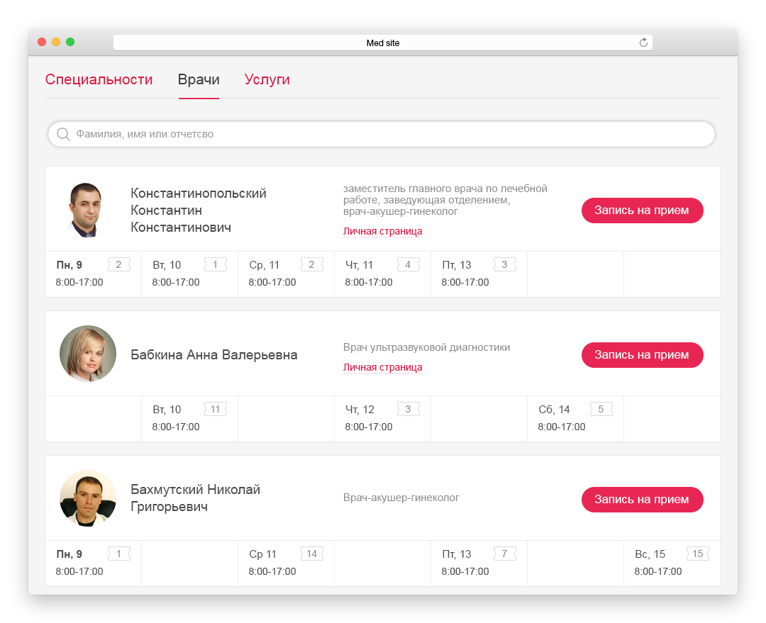
Запись к конкретному врачу
Notes:
С помощью поля фильтра вы легко сможете найти уже знакомого вам врача и записаться на прием в удобное для вас время

Slide 26
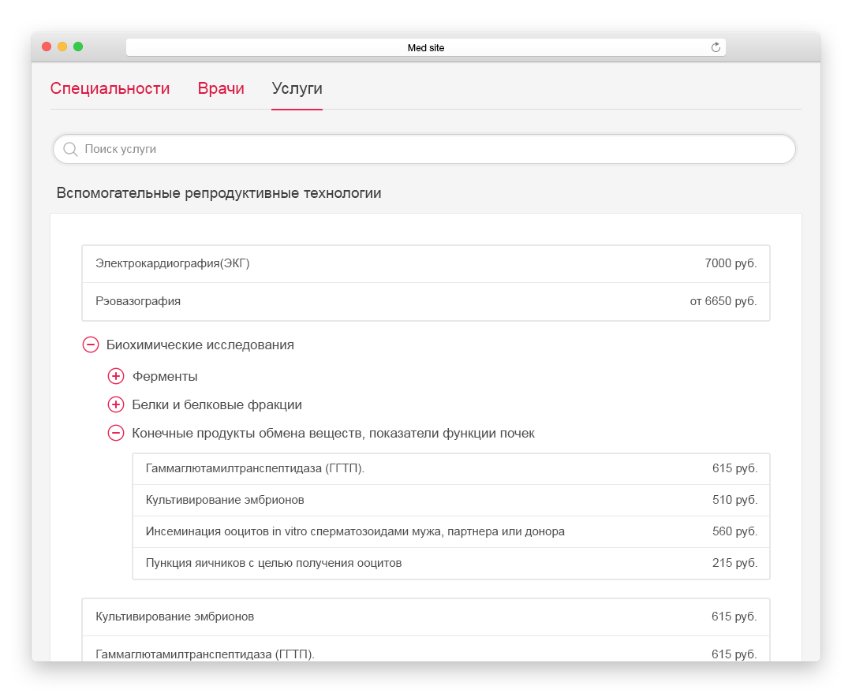
Поиск услуг и запись на услугу
Поиск услуг
и запись на услугу
Notes:
С помощью поля фильтра вы легко сможете найти необходимую услугу
Чтобы вам было удобно мы предусмотрели сворачивать и разворачивать список услуг если услуг очень много

Slide 27
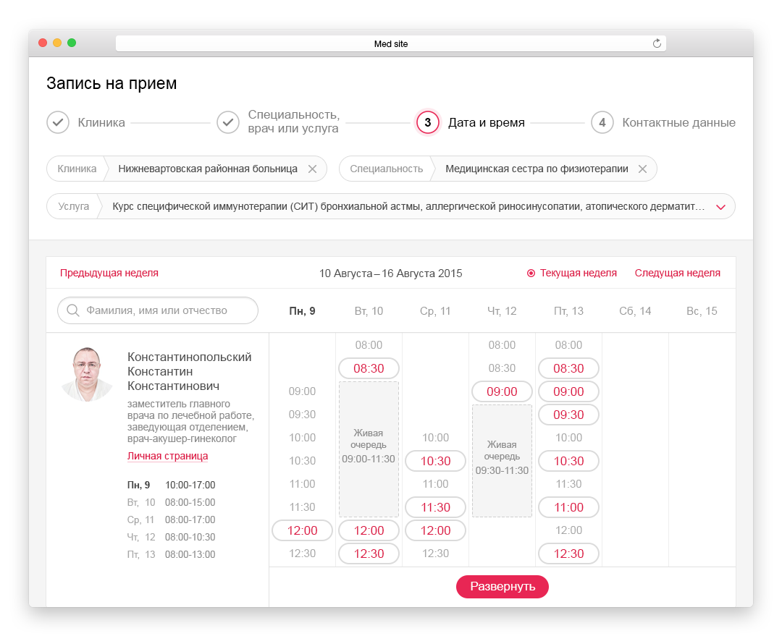
Удобное и наглядное расписание
Все расписание на неделю
Расписание нескольких врачей на одном экране
Типы записи
  Запись по талонам
  Живая очередь
  Запись на период (утро, день, вечер)
Notes:
Мы создали новое расписание врачей– более простое и компактное : вы легко сможете выбрать удобное для вас время
Чтобы вам было удобно мы показываем только свободные талоны, но сохранили возможность показа всех талонов
Создали индикатор шагов, чтобы нагляднее показывать этапы записи на прием.

Slide 28
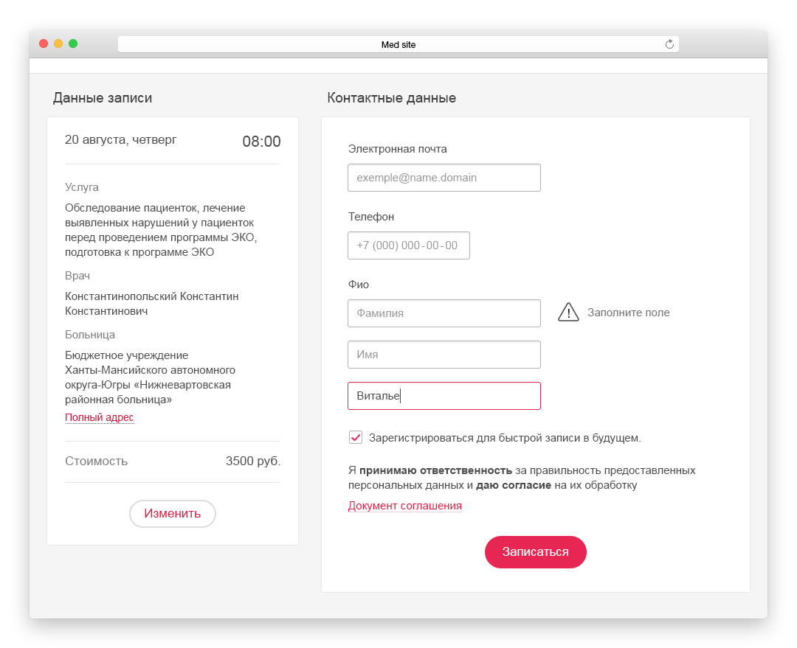
Завершение онлайн-записи
Поиск услуг
и запись на услугу
Notes:
С помощью поля фильтра вы легко сможете найти необходимую услугу
Чтобы вам было удобно мы предусмотрели сворачивать и разворачивать список услуг если услуг очень много

Slide 29
Личный кабинет
Управление талонами (просмотр, отмена, возможность вернуть запись, если она свободна)
Сервис обращений: задать вопрос, статусы, просмотр вопросов
Перечень услуг (заказанных и тех, что уже оказывались)
Мобильная версия

Slide 30

Видео-консультации пациента на сайте с помощью протокола WebRTC

Slide 31
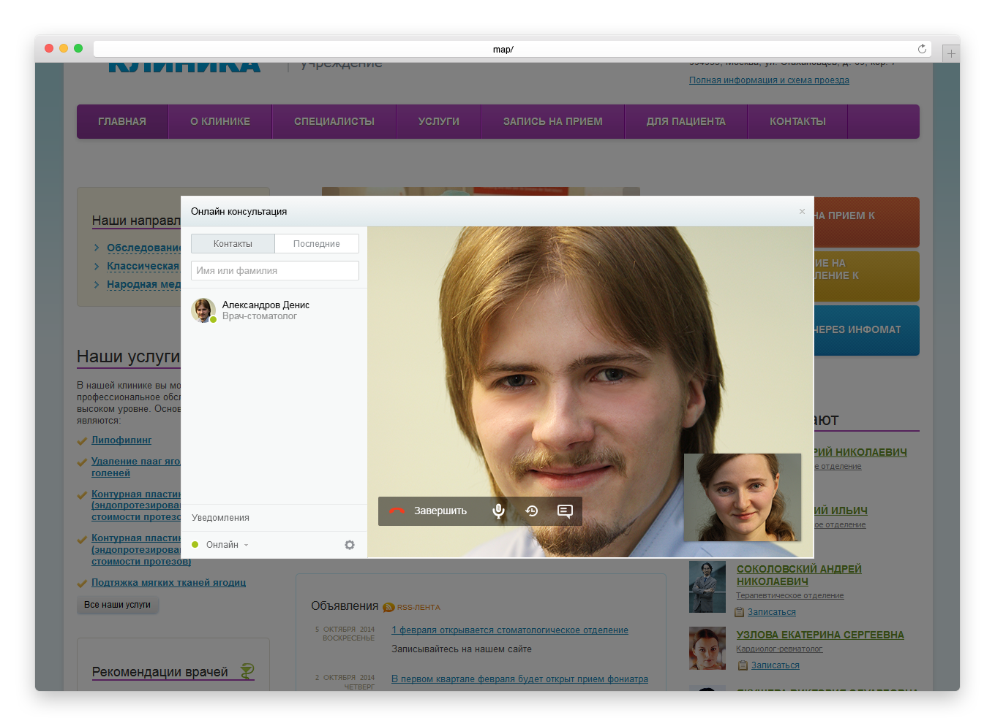

Видео-консультация
Видеозвонки и мгновенные сообщения
Обмен файлами в чате
Видео-консультация из 4-х участников
История звонков

Slide 32
Оплата услуг на сайте

Slide 33

Оплата услуг на сайте
Обновленный каталог услуг
Выбор способа оплаты:
кредитная карта (VISA, MASTER CARD и другие);
Яндекс.Деньги; Web Money;
ROBOKASSA, QIWI Кошелек и др.;
Управление заказами услуг в личном кабинете
Быстрые и безопасные платежи

Slide 34
Доступность сайта с любых устройств

Slide 35

Мобильная версия и мобильное приложение

Slide 36
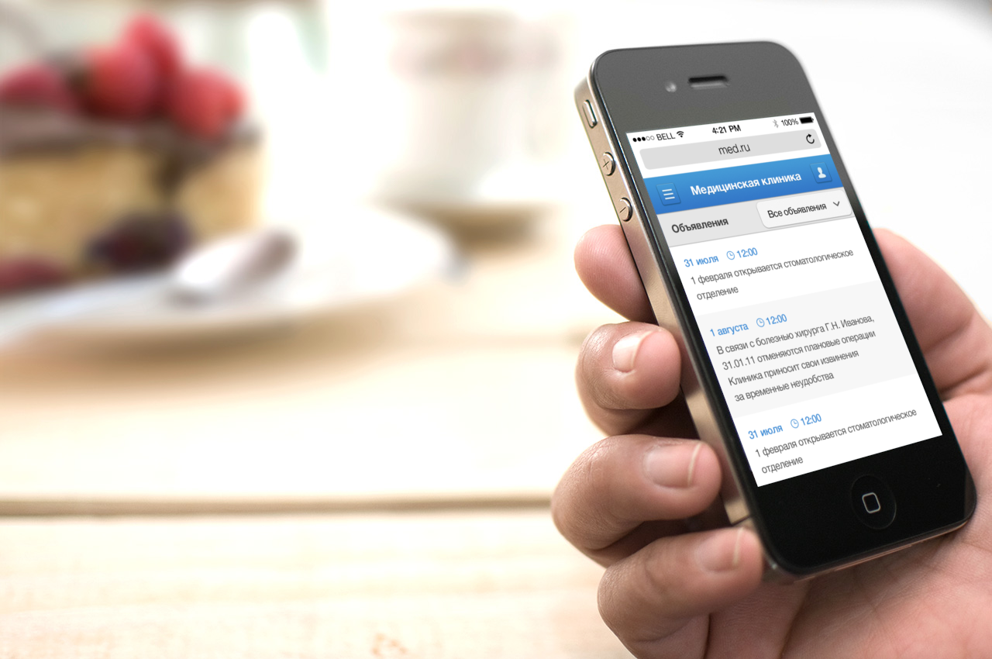

Мобильная версия:
структура и сервисы
Об учреждении
Услуги
Специалисты
Расписание врачей
Онлайн-запись на прием к врачу
Личный кабинет пациента
Интерактивная карта филиалов
Новости и объявления
Контакты
Дизайн разработан компанией «АИС Медиа»

Slide 37
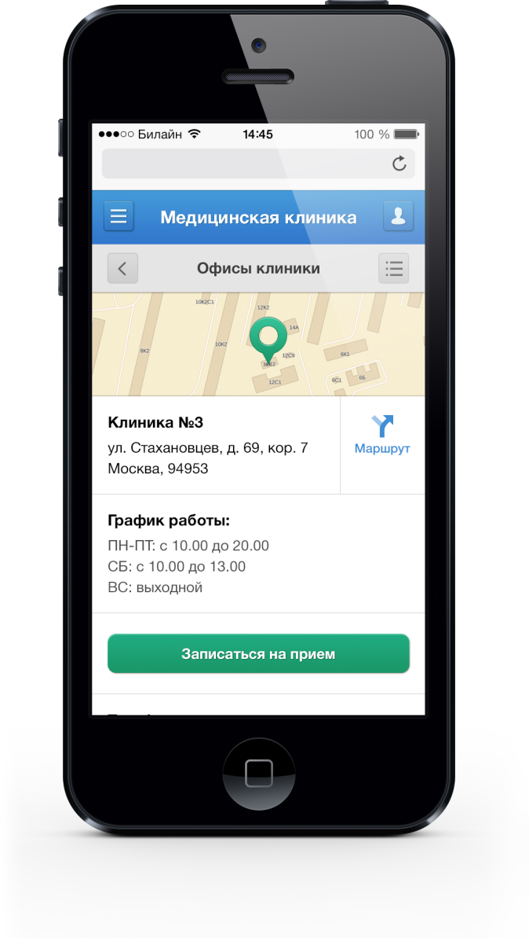
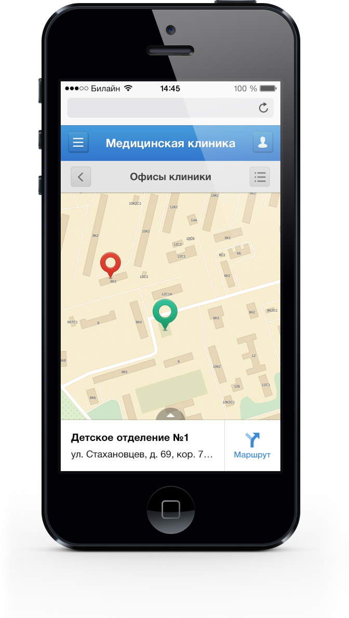
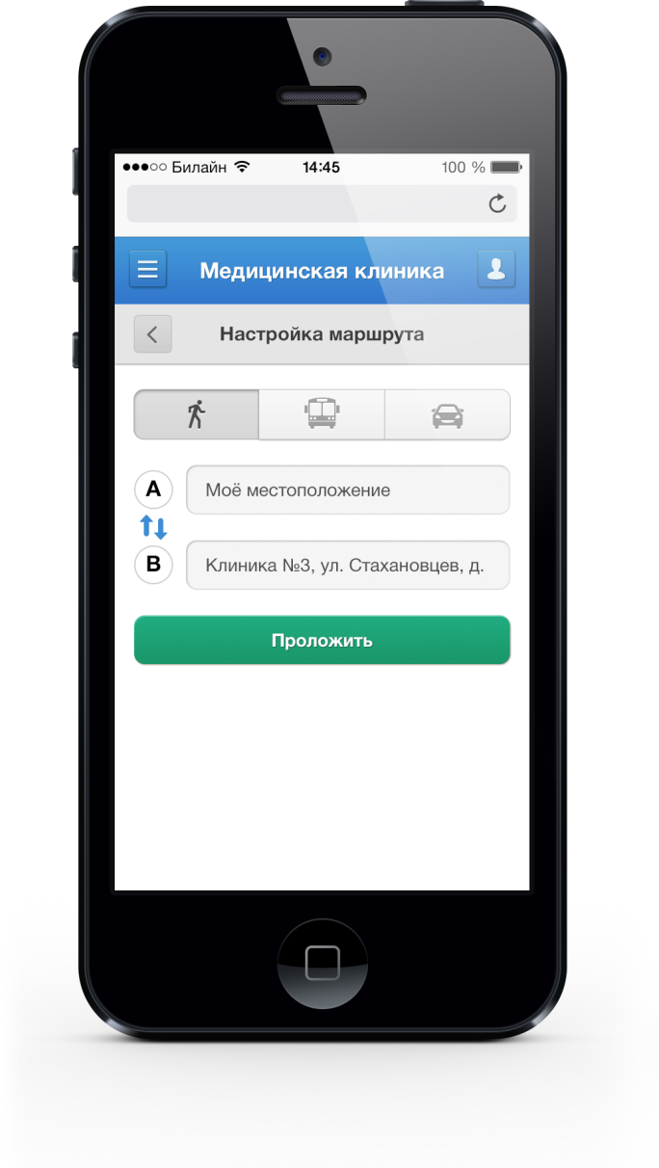
Запись на прием
Интерактивная карта филиалов
Notes:
Запись на прием: возможность из любого места, где есть Интернет, записаться на прием с мобильного устройства.

Slide 38
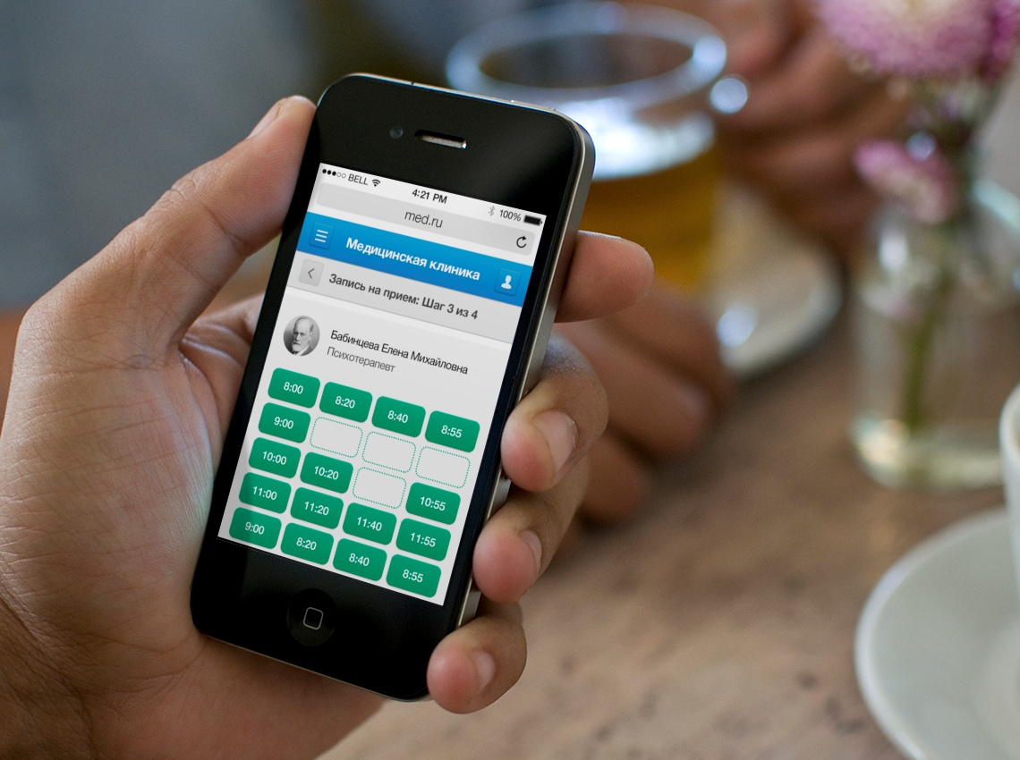
Запись на прием
Notes:
Запись на прием: возможность из любого места, где есть Интернет, записаться на прием с мобильного устройства.

Slide 39
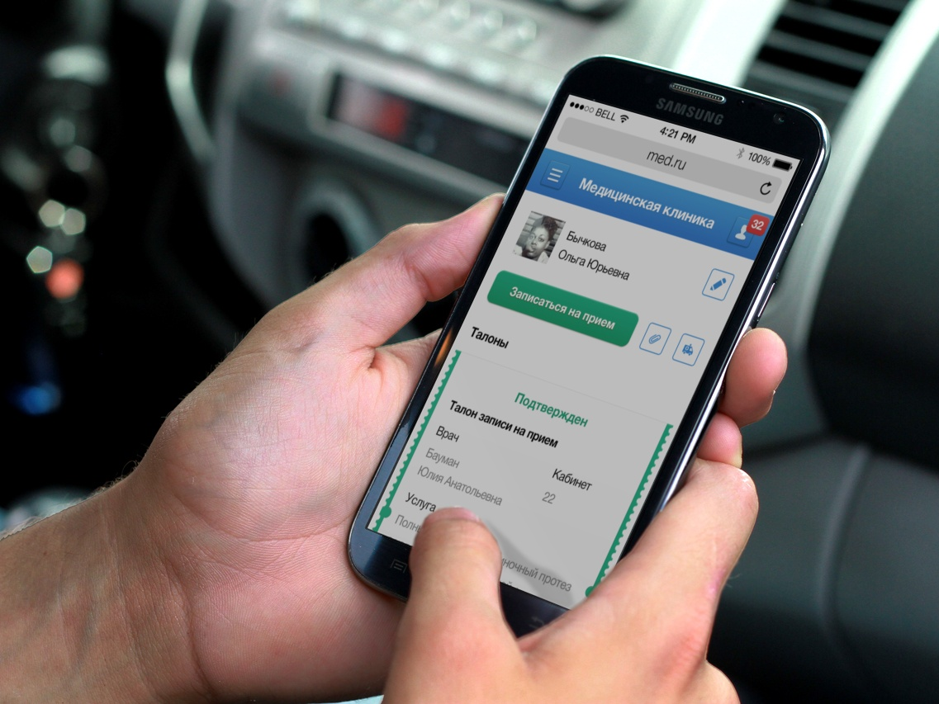
Личный кабинет
Notes:
Личный кабинет – возможность управлять талонами, редактировать личные данные.

Slide 40
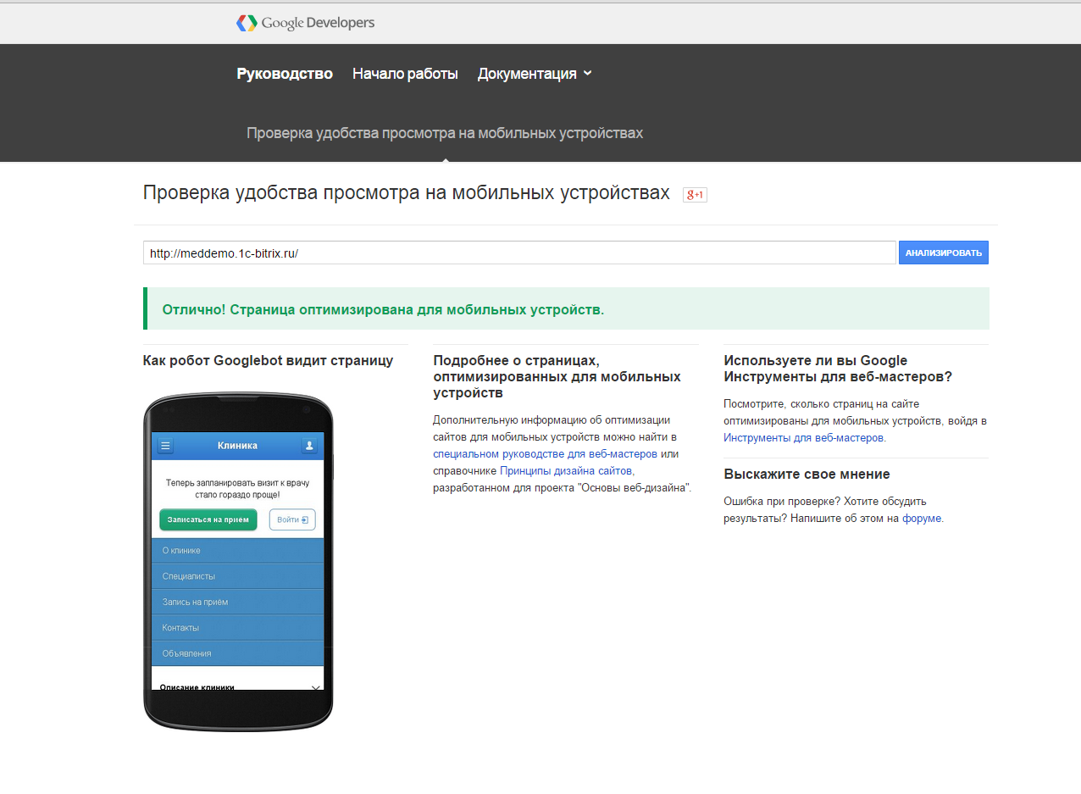
https://www.google.com/webmasters/tools/mobile-friendly/

Slide 41
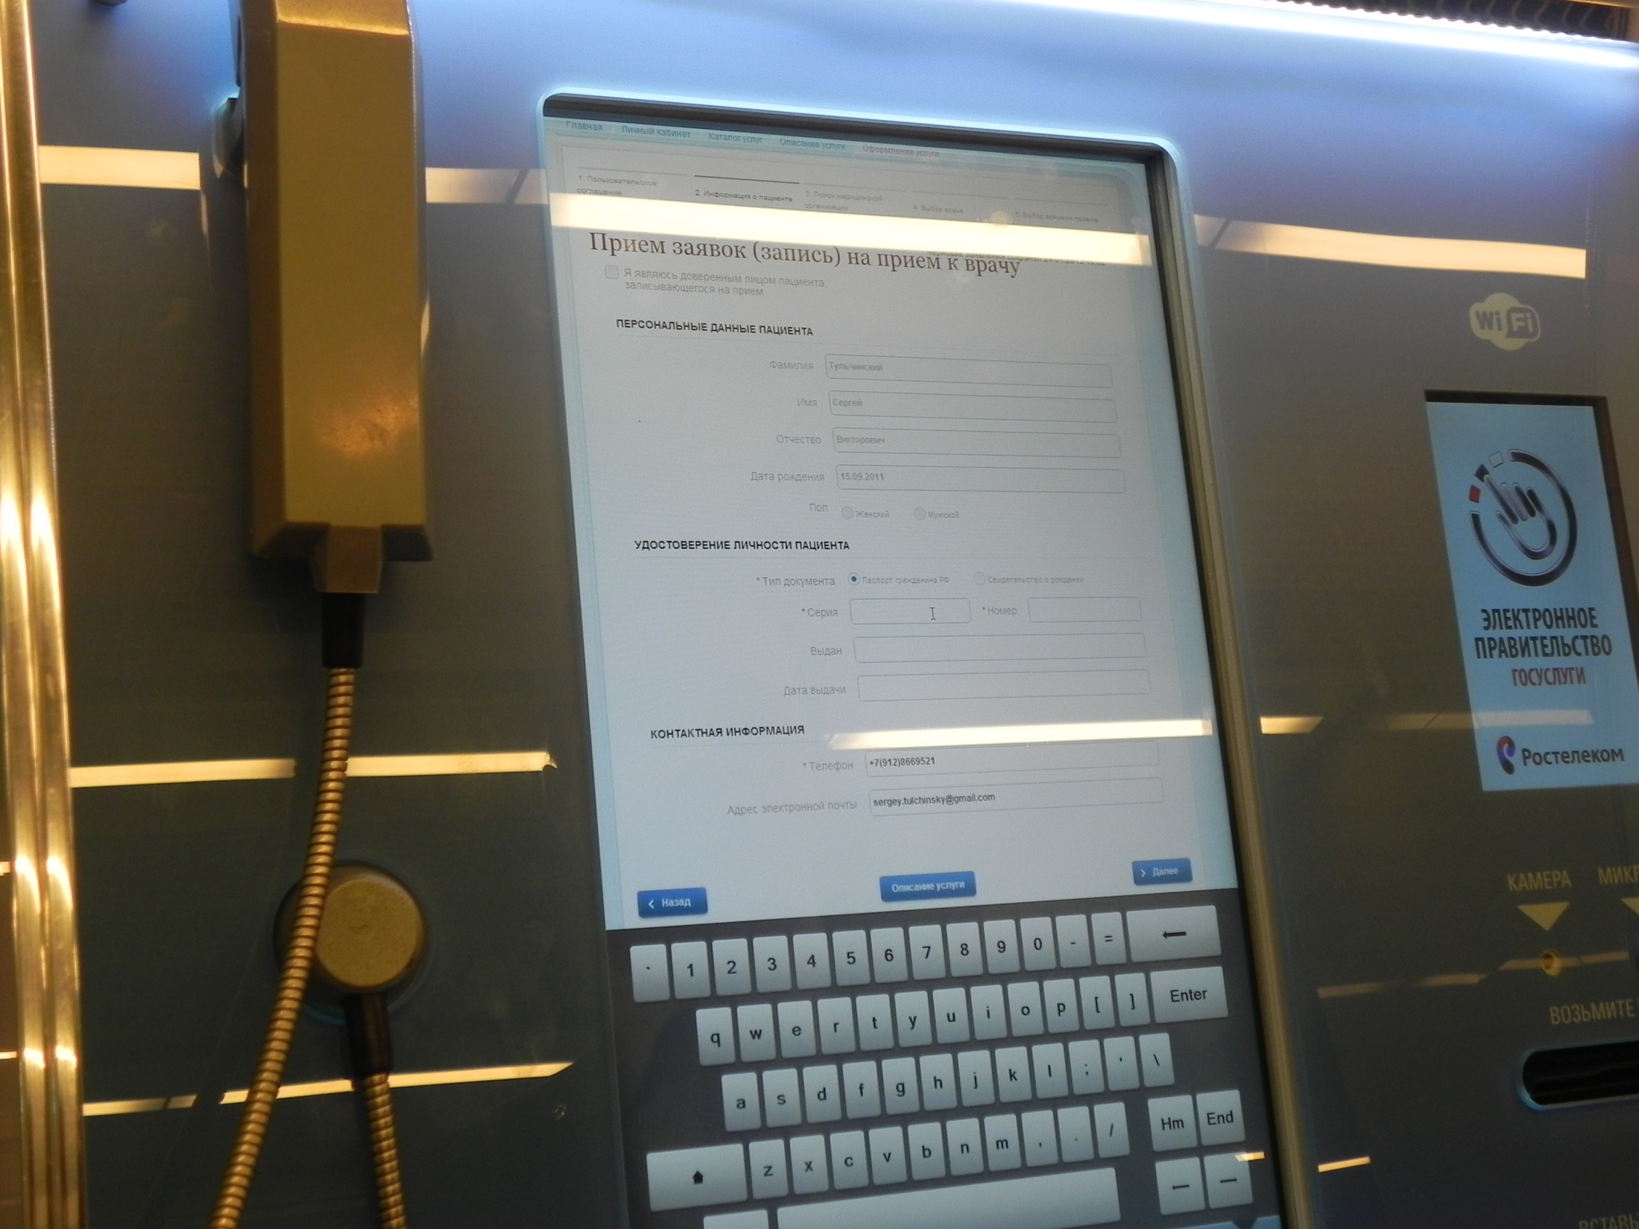
Интерфейс для инфоматов

Slide 42
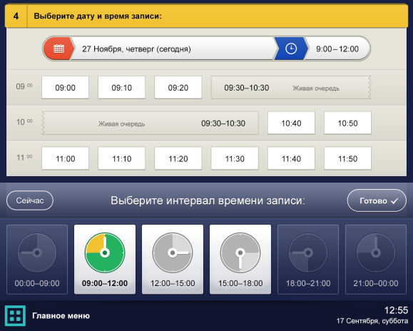
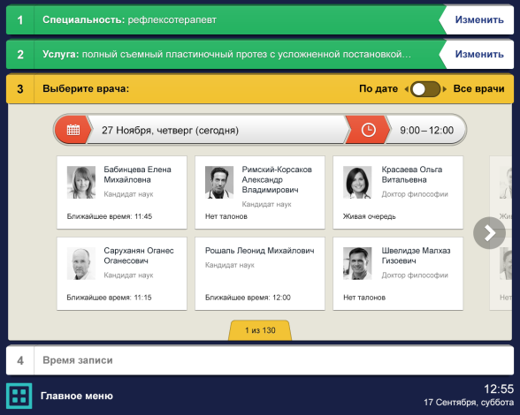
Запись на прием через Инфомат
Понятный пошаговый интерфейс записи на прием
Два основных сценария записи:
запись на желаемую дату и время к специалисту или на услугу
запись к конкретному врачу
Поиск данных
Печать талонов
Управление шагами записи и расписанием врачей через панель администрирования

Slide 43
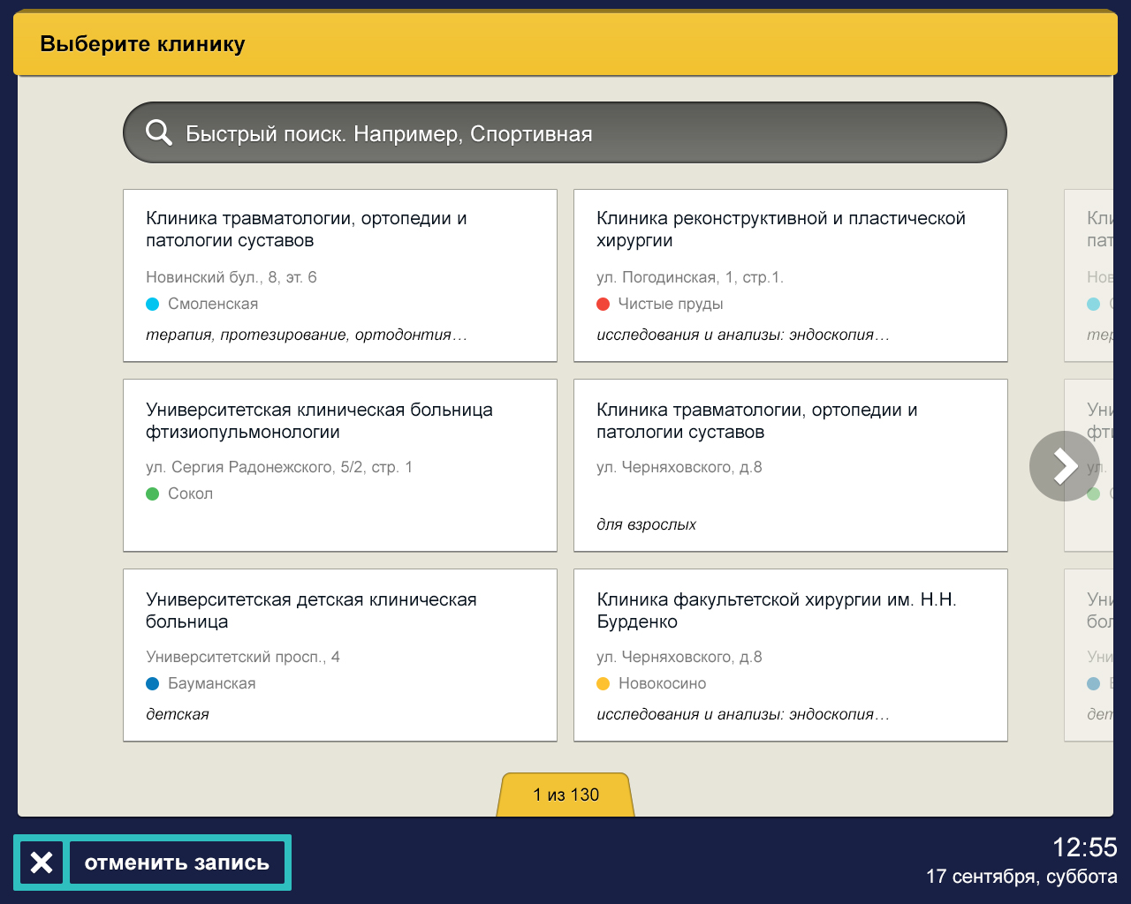
Полнофункциональная запись к врачу
Notes:
Мы стремились сделать проще и удобнее три основных сценария записи, на которые можно попасть с первых шагов:
Запись к конкретному врачу
Запись к специалисту
Запись на конкретную услугу

Slide 44

Полнофункциональная запись к врачу
Notes:
Мы стремились сделать проще и удобнее три основных сценария записи, на которые можно попасть с первых шагов:
Запись к конкретному врачу
Запись к специалисту
Запись на конкретную услугу

Slide 45
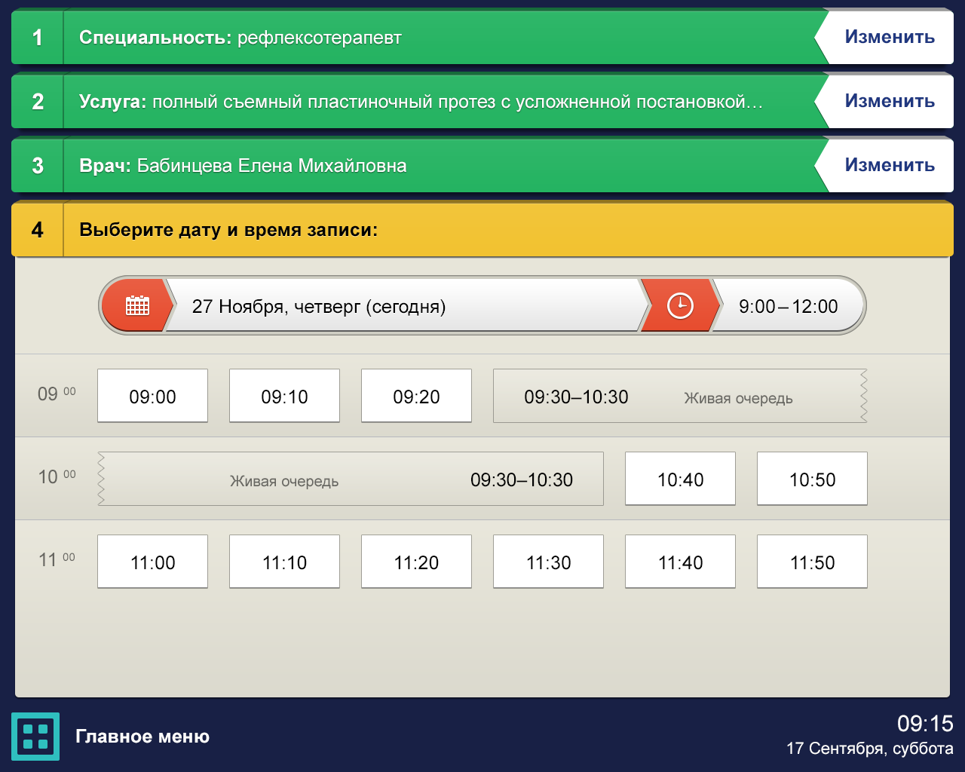
Полнофункциональная запись к врачу
Notes:
Мы стремились сделать проще и удобнее три основных сценария записи, на которые можно попасть с первых шагов:
Запись к конкретному врачу
Запись к специалисту
Запись на конкретную услугу

Slide 46

Автоматизация работы администратора

Slide 47
Управление загрузкой врачей
Настройка расписания врачей на несколько недель вперед
Автоматическое проставление интервал приема
Привязка врача к разным подразделениям
Отправка врачу на почту его расписания

Slide 48


Интеграция с МИС
Единая база клиники или филиалов
Готовая интеграция с решениями фирмы «1С»
Документированный API
Мгновенный обмен данными в формате MedML
Интеграция «из коробки» с 1С:Медицина. Поликлиника и 1С:Медицина.Больница

Slide 49
Управление оплатой
Простое подключение платежных систем
Автоматическое отслеживание платежей
Маркетинговые инструменты: скидки, акции, подарки
и др. функционал интернет-магазина

Slide 50

Простое управление сайтом

Slide 51
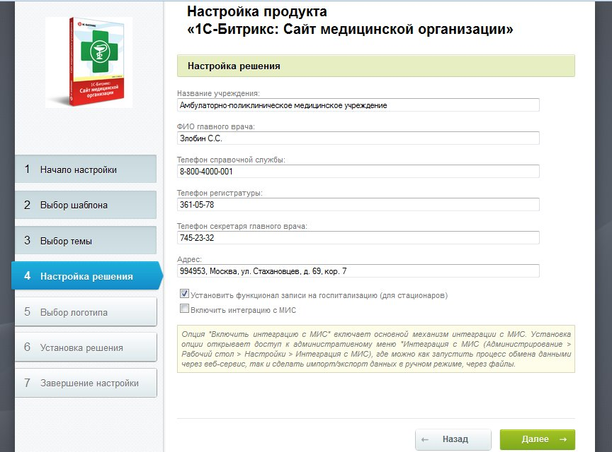
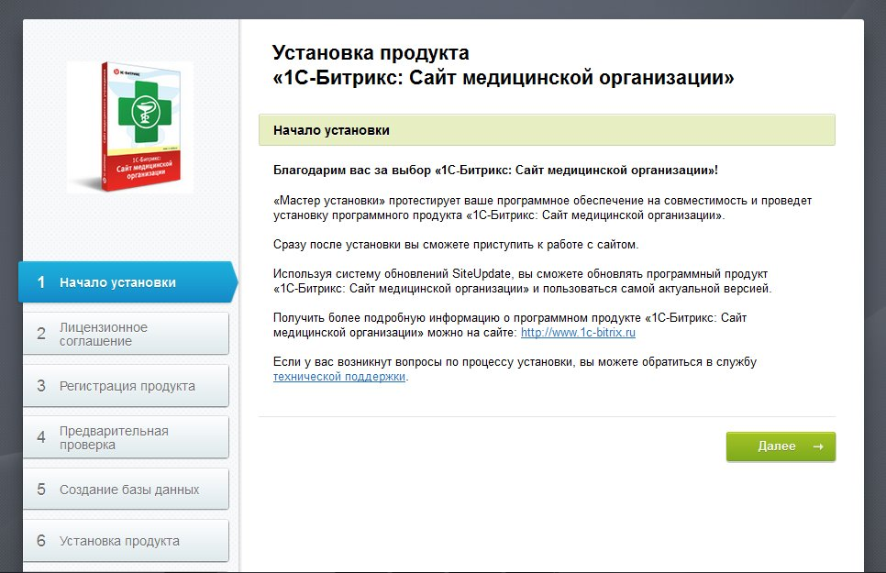
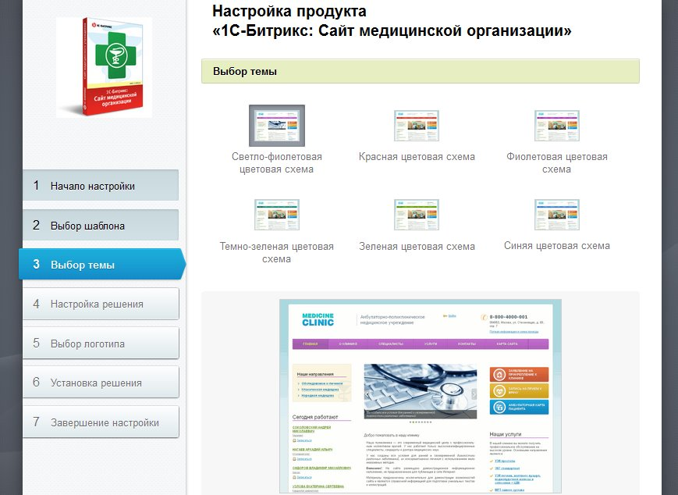
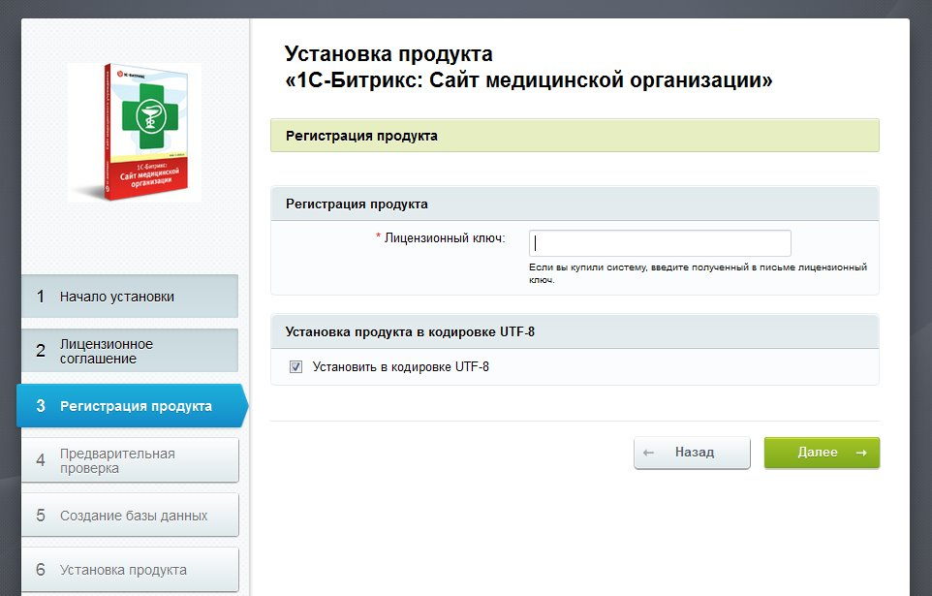
Новости
Мастер создания сайта

Slide 52
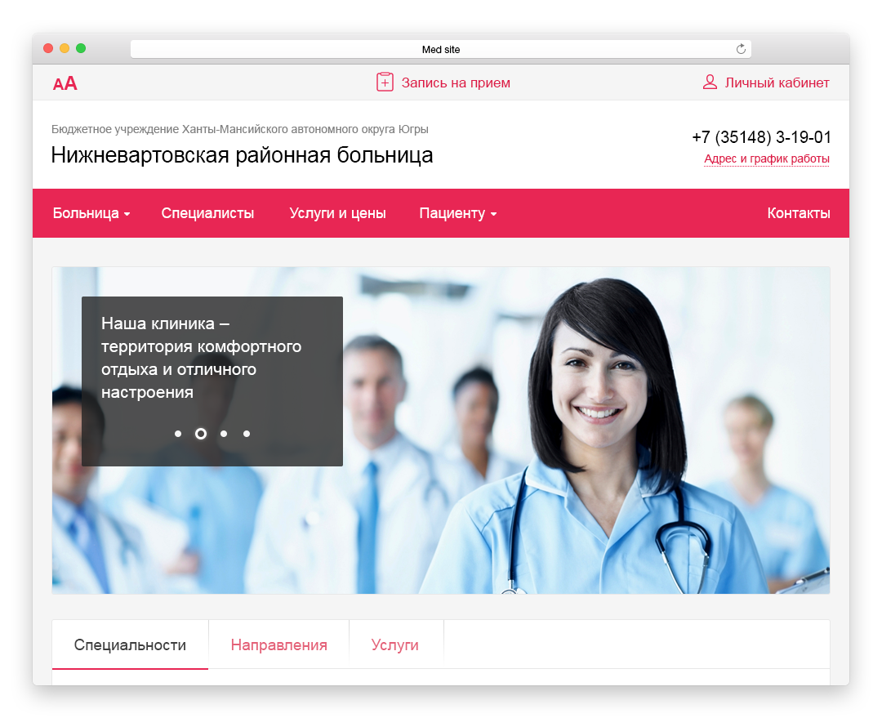
Новости
Результат

Slide 53
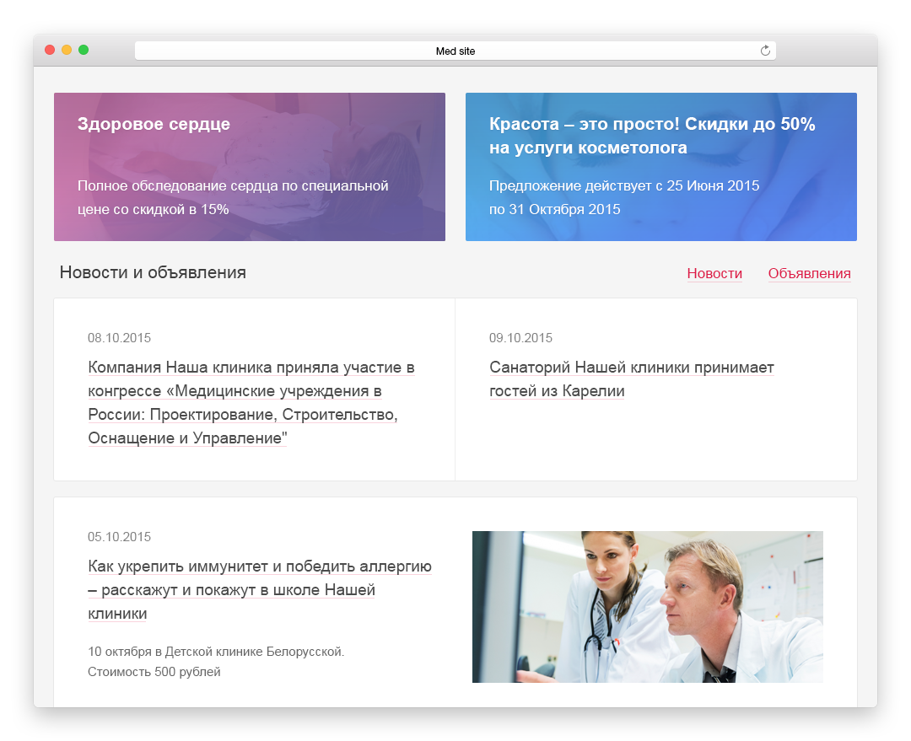
Новости

Slide 54
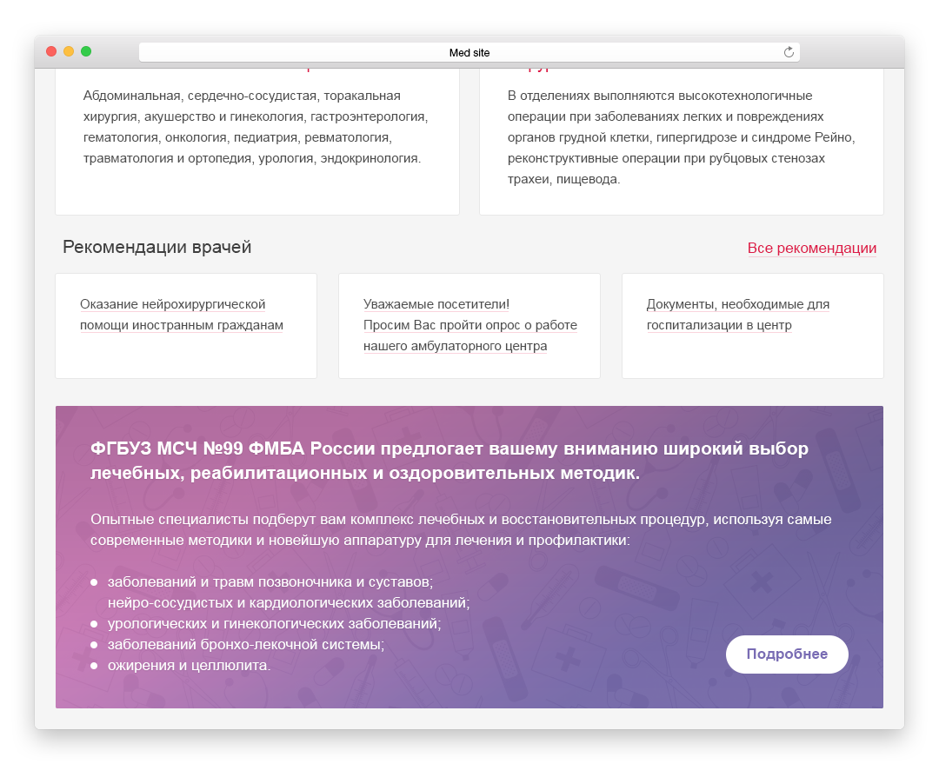
Новости

Slide 55
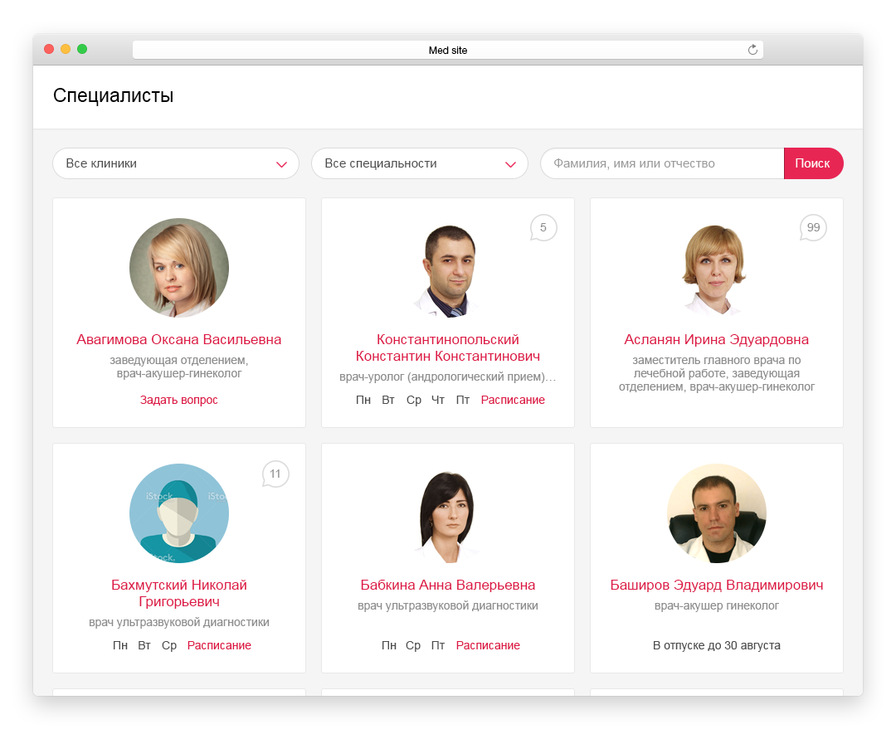
Новости

Slide 56
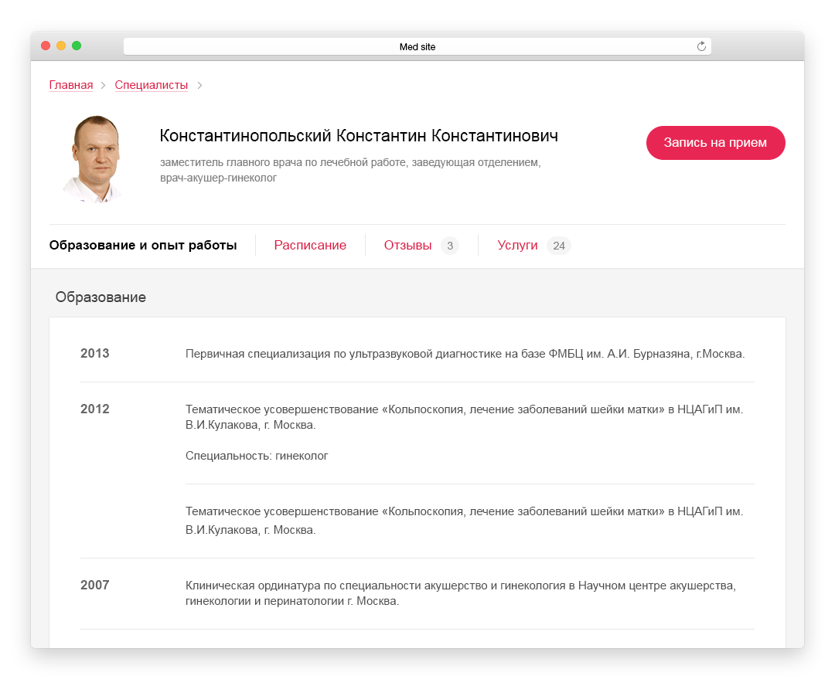
Новости

Slide 57
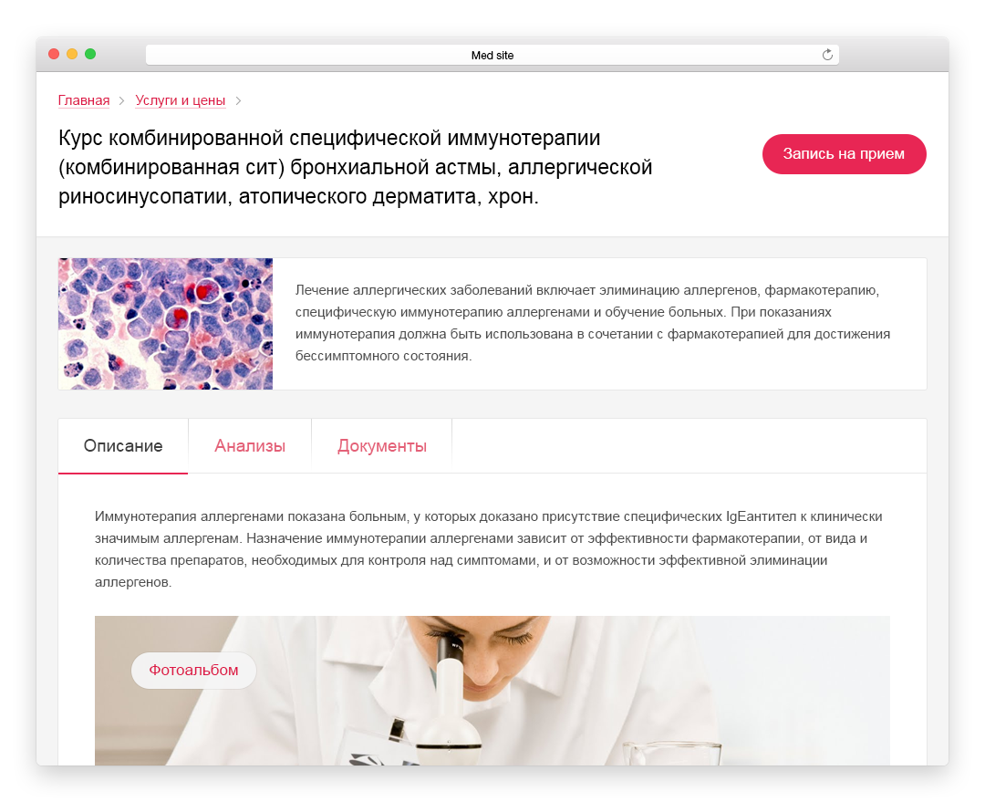
Новости

Slide 58
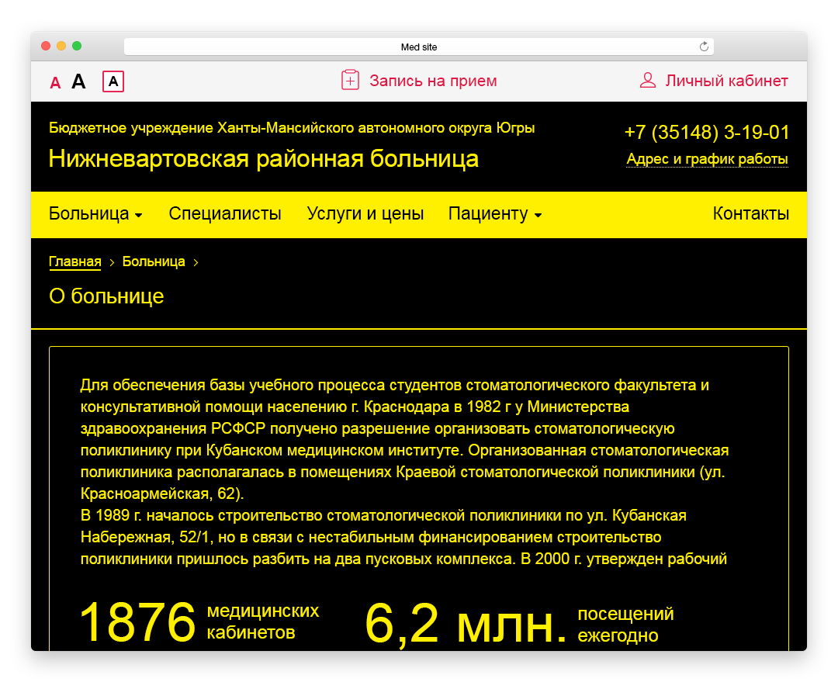

Slide 59
Новая версия ноябрь-декабрь 2015
  Новый шаблон дизайна
  Версия для лиц
  с ограниченными
  возможностями
  Цветовые схемы оформления
  Мобильное приложение «Моя клиника»
http://marketplace.1c-bitrix.ru/solutions/bitrix.sitemedicine/

Slide 60
Производительность и безопасность

Slide 61

Notes:
Мы стремились сделать проще и удобнее три основных сценария записи, на которые можно попасть с первых шагов:
Запись к конкретному врачу
Запись к специалисту
Запись на конкретную услугу

Slide 62

Преимущества композитного сайта
Отклик сайта в 100 раз быстрее
Лучшее ранжирование сайтов в Яндекс и Google
Повышение конверсии сайта
http://www.1c-bitrix.ru/products/cms/new/#tab-composite-link
Notes:
Мы стремились сделать проще и удобнее три основных сценария записи, на которые можно попасть с первых шагов:
Запись к конкретному врачу
Запись к специалисту
Запись на конкретную услугу

Slide 63

Скорость сайта

Slide 64
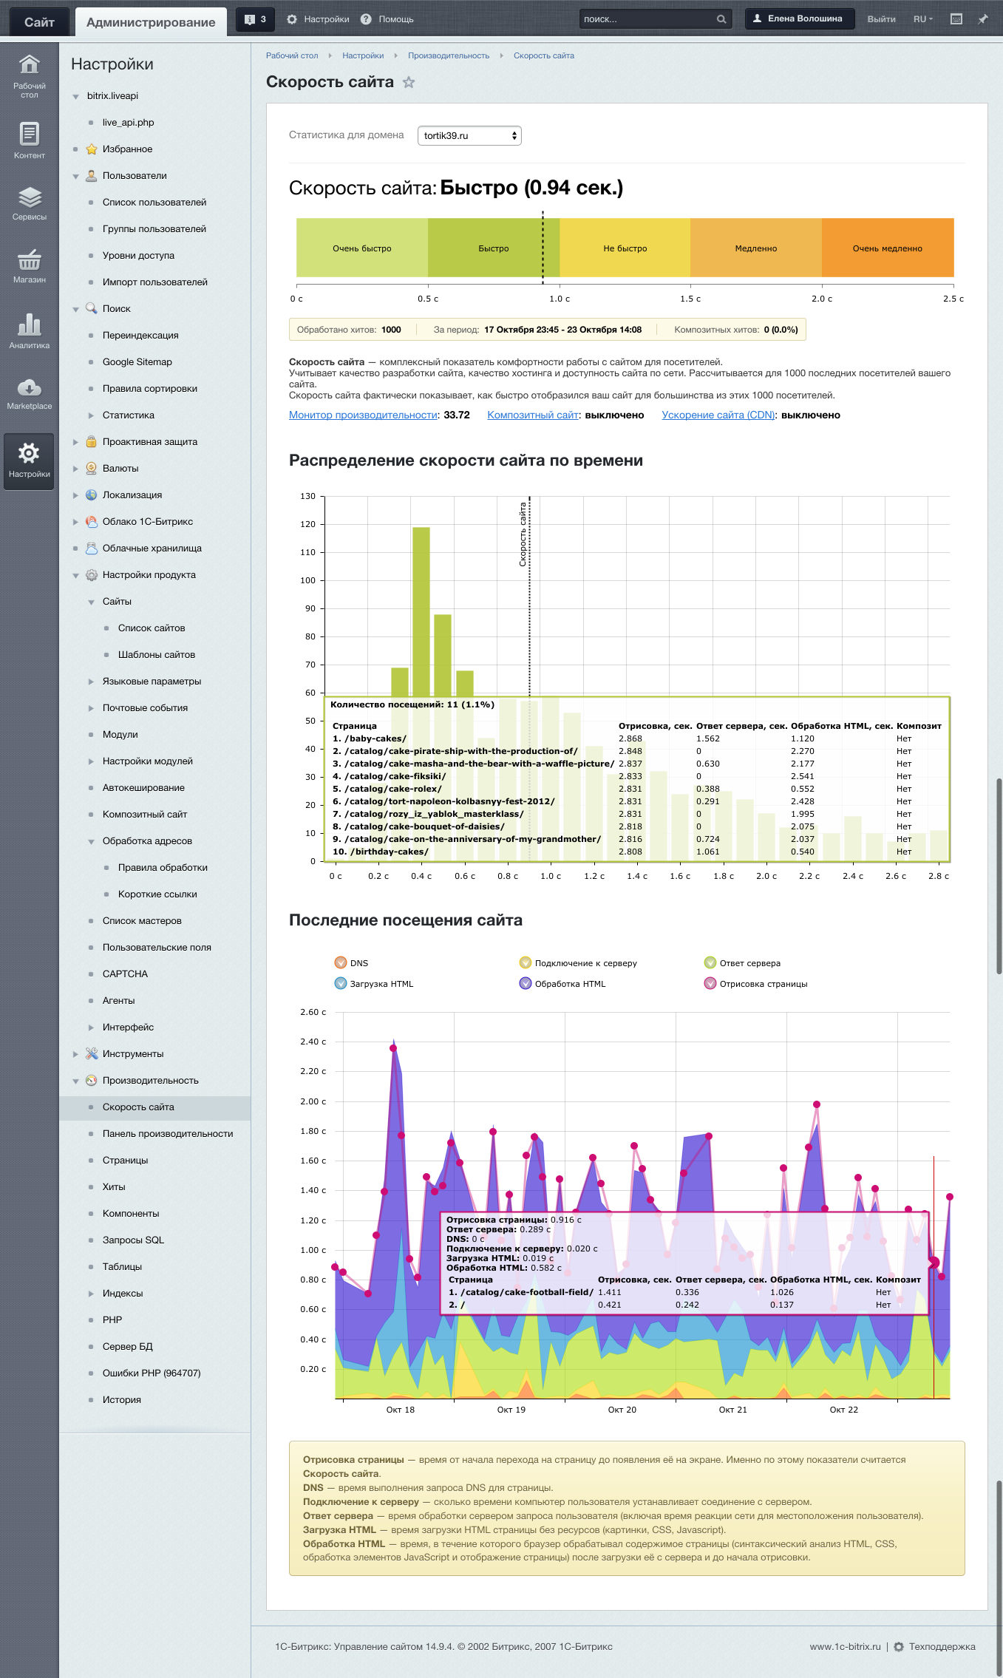
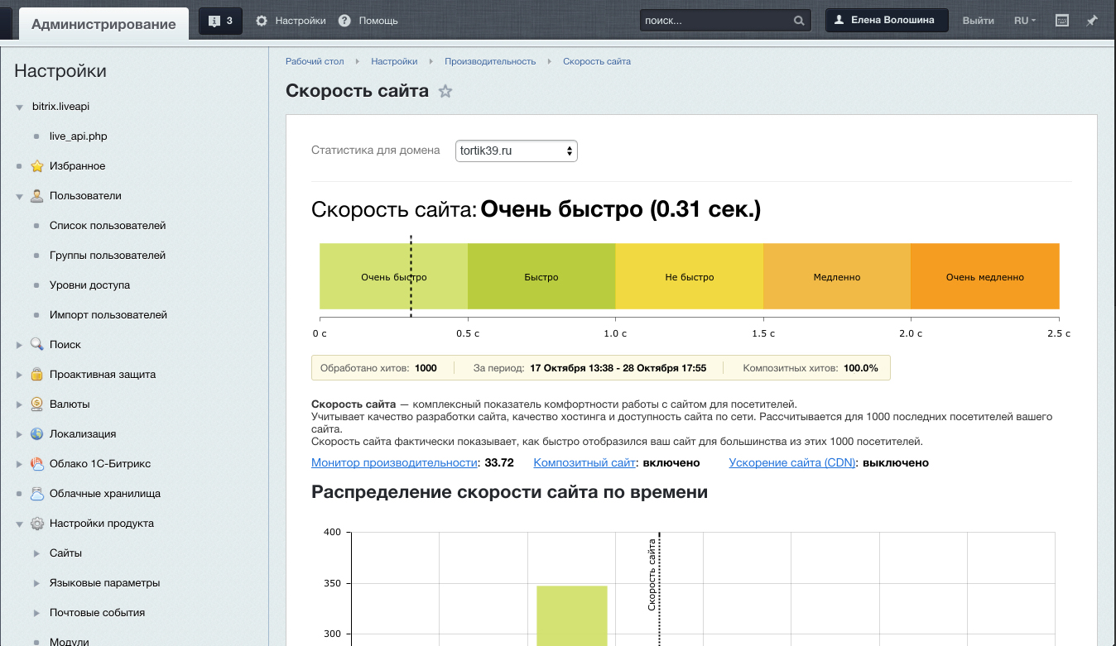

Slide 65

Безопасность сайта. Проактивная защита
Проактивный фильтр защиты от атак (Web Application FireWall)
Аутентификация и система составных паролей (OTP)
Технология защиты сессии пользователя
Активная реакция на вторжение
Контроль целостности системы
Защита от фишинга
Шифрование данных
Групповые политики безопасности
Защита при регистрации и авторизации
Журнал событий
Веб-антивирус
Сертификат ФСТЭК

Slide 66
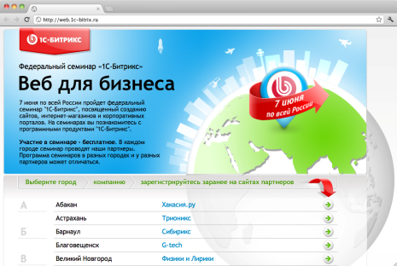
«Облачный» бэкап
Резервное копирование сайта в «облако» и восстановление из «облака» (в России облачные хранилища поддерживают Clodo и Selectel)
Резервное копирование
Облачное хранилище (бэкап)
Восстановление
Резервное копирование
Облачное хранилище (файлы)
Восстановление

Slide 67
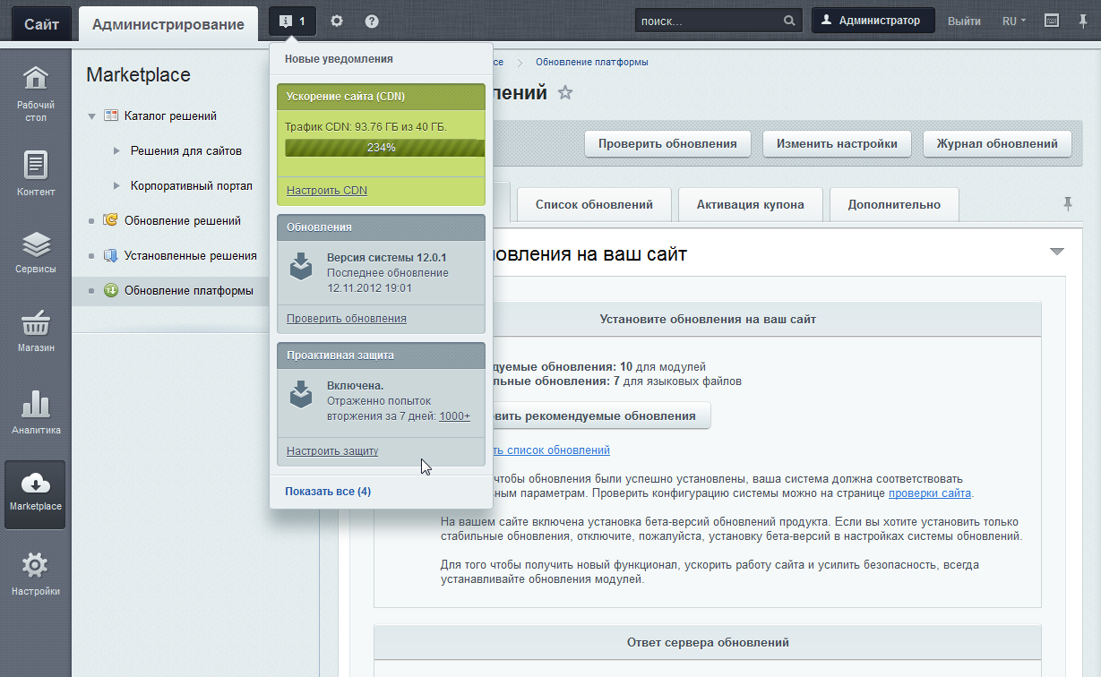
Система обновлений SiteUpdate
Уникальная технология SiteUpdate позволяет без дополнительных расходов скачивать обновления системы.

Slide 68
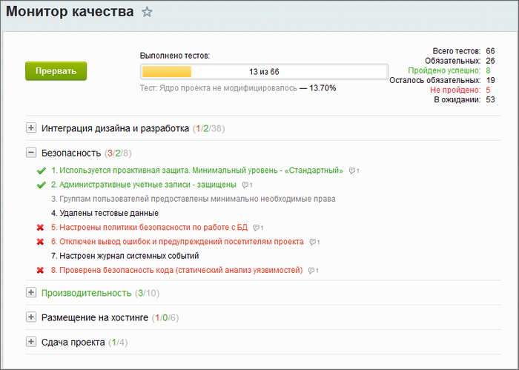
Монитор качества
Монитор качества - инструмент для проверки качества выполненного проекта перед сдачей его заказчику.
Монитор качества это:
Структурированная методика управления качеством внедрения;
Система тестов для веб-разработчиков, набор рекомендаций для клиентов;
Состоит из 26 обязательных тестов и 39 необязательных;
Включает 12 автоматических проверок.

Slide 69

Техническая поддержка
Направьте вопрос специалистам технической поддержки и получите квалифицированную консультацию.
http://www.1c-bitrix.ru/support/

Slide 70

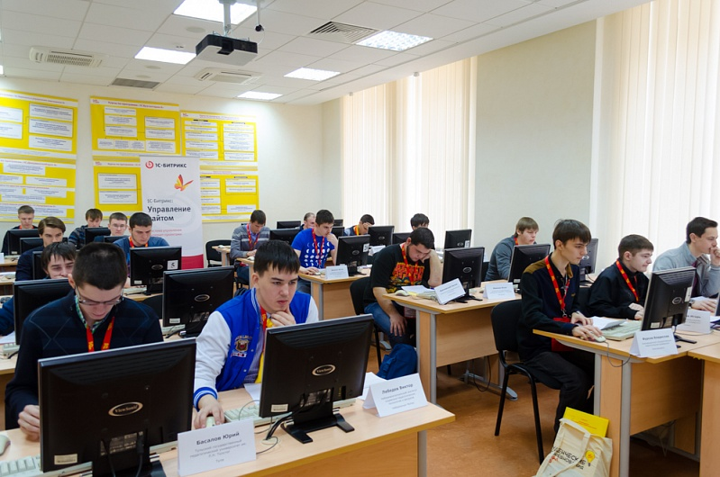
Обучение
Учебные онлайн-курсы для пользователей
http://dev.1c-bitrix.ru/learning/
Сертифицирован-ные учебные центры
http://academy.1c-bitrix.ru/learning/index.php

Slide 71

Сайт создали.
Что дальше?
Осталось:
убрать ненужное
добавить необходимое
В основе решения - полноценный «1С-Битрикс: управление сайтом», поэтому:
можно модифицировать что угодно и как угодно
управлять так же просто, как и создавать

Slide 72

Закажите внедрение сайта и доработки у партнеров «1С-Битрикс»
Список партнеров

Slide 73
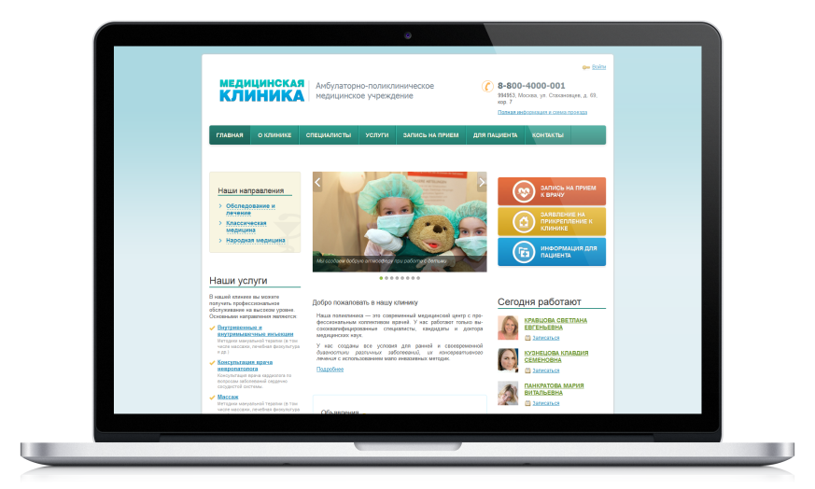
«1С-Битрикс: Сайт медицинской организации»
Преимущества
Готовые онлайн-сервисы для врача и пациента «из коробки»
Соответствие требованиям Законодательства РФ, Сертификат ФСТЭК РФ
Доступность с любых устройств (мобильная версия и версия для инфомата)
Простое управление сайтом
Тестовая версия http://meddemo.1c-bitrix.ru/

Slide 74

Цены с 01.03.2015г.
Редакция БУС |  | Цена, руб.
Базовый
Старт |  | 21 900
Стандарт |  | 31 900
Расширенный
Эксперт |  | 64 900
Бизнес |  | 83 900
Веб-кластер | Редакция доступна в Enterprize | http://www.1c-bitrix.ru/products/enterprise/
http://marketplace.1c-bitrix.ru/solutions/bitrix.sitemedicine/

Slide 75

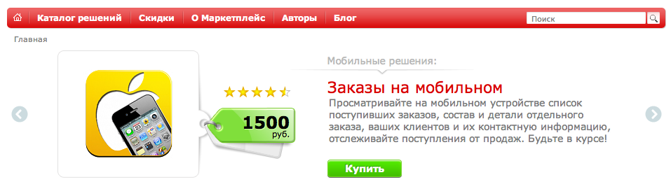


Веб-приложения для сайта
marketplace.1c-bitrix.ru
В каталоге «1C-Битрикс: Маркетплейс» - более 900 веб-приложений для сайтов на платформе «1C-Битрикс». Веб-приложения разработаны партнерами компании «1С-Битрикс».
Новые возможности и сервисы для администраторов и посетителей Вашего сайта

Slide 76

Создайте внутренний портал медицинской организации с помощью

Slide 77


Начать бесплатно bitrix24.ru

Slide 78

Спасибо за внимание!
Вопросы?
Надежда Шикина
ns@1c-bitrix.ru
www.1c-bitrix.ru/solutions/med/

